Slide 1
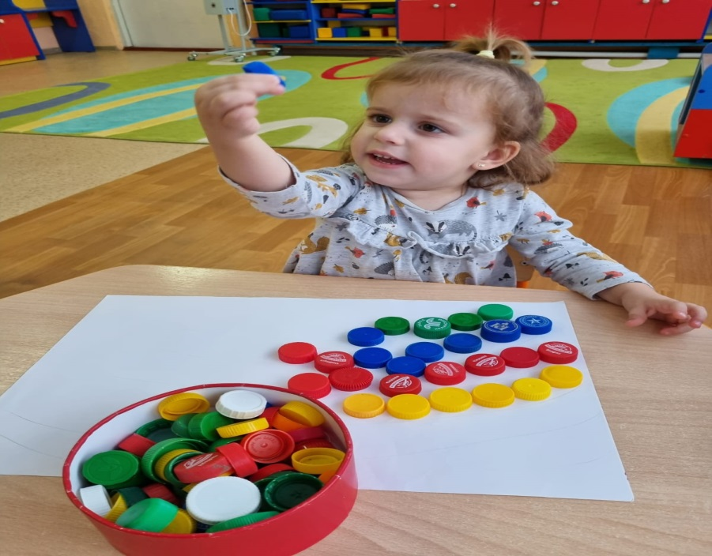
«Познавательное развитие детей 2-3 лет»
Муниципальное казенное общеобразовательное учреждение «Одоевская средняя общеобразовательная школа имени В. Д Успенского»
структурное подразделение детский сад «Березка»
Подготовили воспитатели
2 группы раннего возраста:
Логвинова Н.В.
Ситникова В.Е.

Slide 2
«Умей открывать перед ребенком в окружающем мире что-то одно, но открывать так чтобы кусочек жизни заиграл перед детьми всеми красками радуги. Оставляйте всегда что- то недосказанное, чтобы ребенку захотелось узнать еще и еще раз возвращаться к тому, что узнал.»
В.А Сухомлинский.

Slide 3
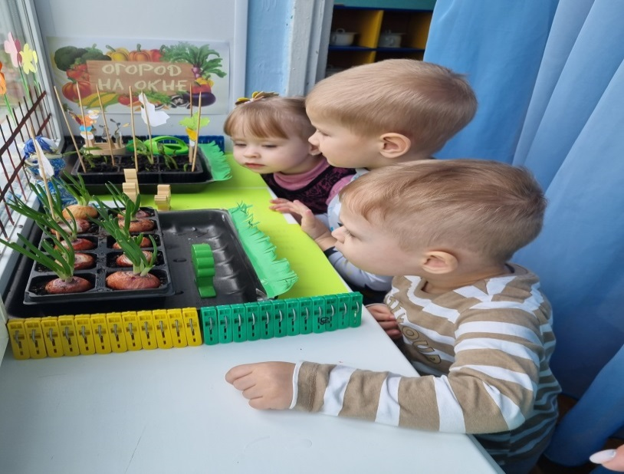
Дошкольный возраст является уникальным периодом становления и развития способностей, которые по мере взросления ребенка будут совершенствоваться и дифференцироваться. Одна из наиболее важных способностей — это способность к познанию.
«Познавательное развитие предполагает развитие интересов детей, любознательности и познавательной мотивации; формирование познавательных действий, становление сознания; развитие воображения и творческой активности;
формирование первичных представлений о себе, других людях, объектах окружающего мира, о свойствах и отношениях объектов окружающего мира, о малой родине и отечестве, представлений о социокультурных ценностях нашего народа, об отечественных традициях и праздниках, о планете Земля как общем доме людей, об особенностях ее природы, многообразии стран и народов мира» (пункт 2.6 ФГОС ДО)

Slide 4
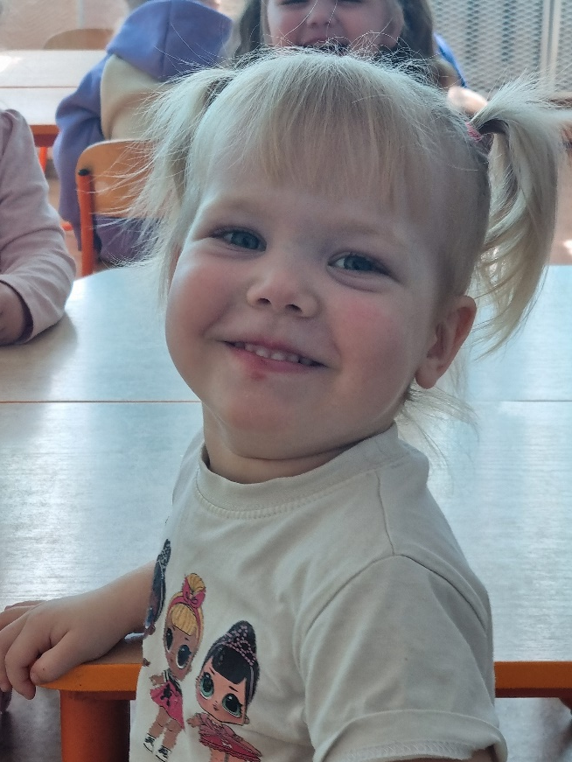
Познавательное развитие включает в себя:
Развитие познавательно исследовательской деятельности
Формирование элементарных математических представлений
Ознакомление с предметным миром
Ознакомление с миром природы
Ознакомление с социальным миром

Slide 5
Содержание воспитательно-образовательной работы по познавательному развитию во 2 группе раннего возраста
Развитие познавательно – исследовательской деятельности
Развитие познавательных действий
знакомить детей с обобщенными способами исследования разных объектов окружающей жизни; стимулировать любознательность; включать детей в совместные с взрослыми практические познавательные действия экспериментального характера.
Сенсорное развитие
Продолжать работу по обогащению чувственного опыта детей в разных видах детской деятельности; помогать обследовать предметы, выделяя их цвет, величину, форму; побуждать включать движения рук по предмету в процессе знакомства с ним.
Дидактические игры
Обогащать в играх с дидактическим материалом сенсорный опыт детей; развивать аналитические способности; проводить дидактические игры на развитие внимания и памяти; слуховой дифференциации, тактильных ощущений, температурных различий, мелкой моторики руки

Slide 6
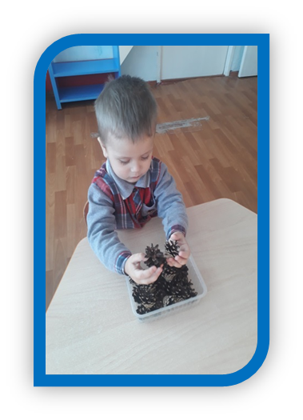
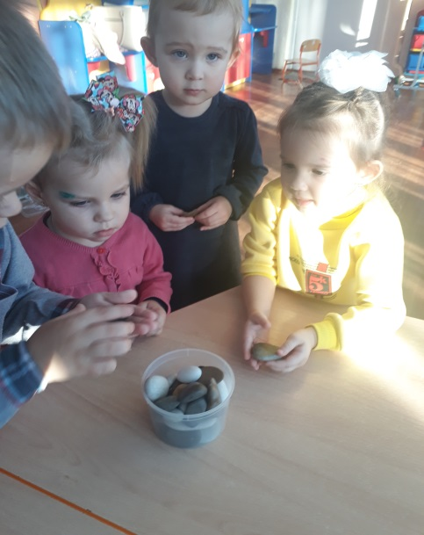
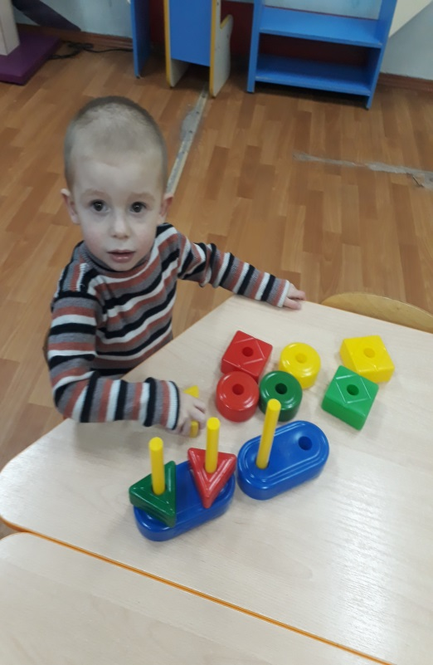
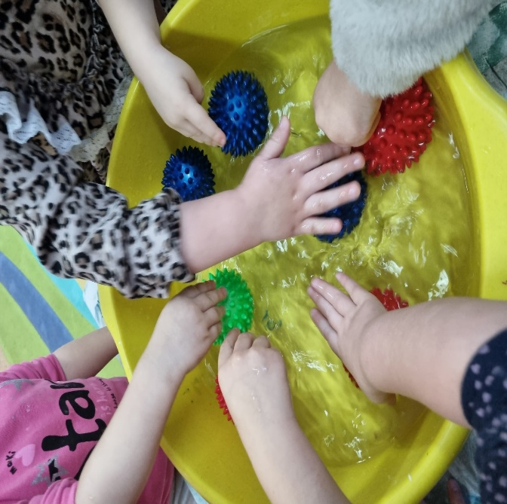
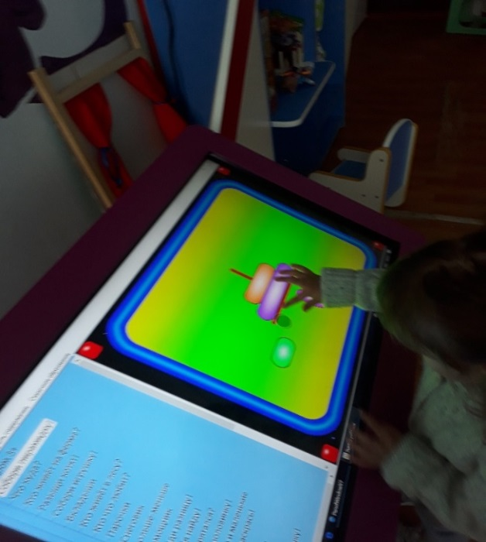
Развитие познавательных действий

Slide 7
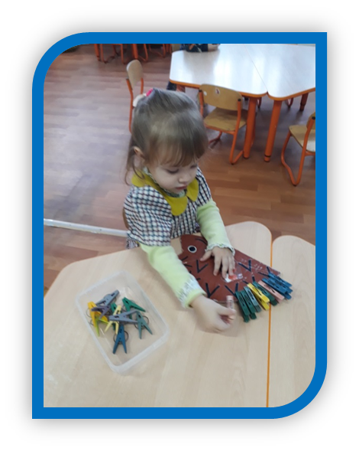
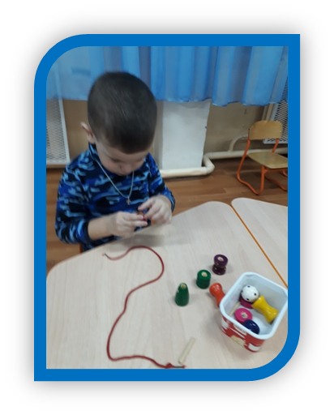
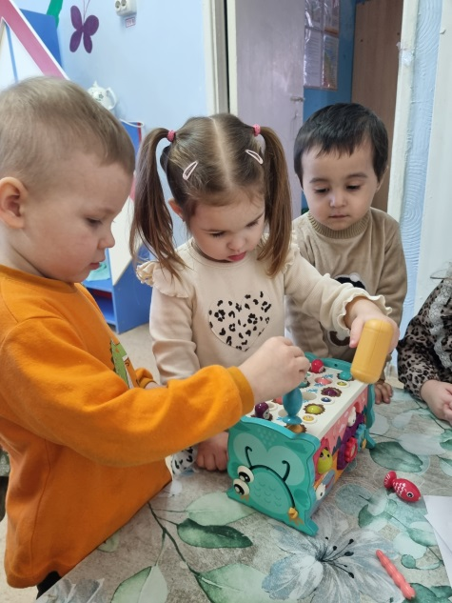
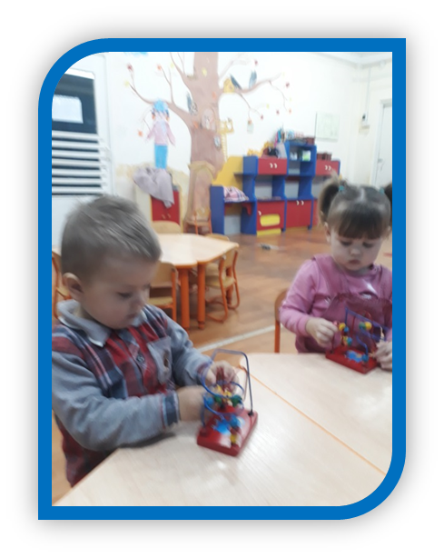
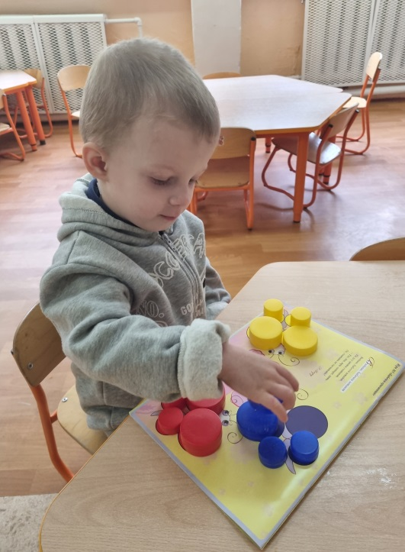
Сенсорное развитие

Slide 8
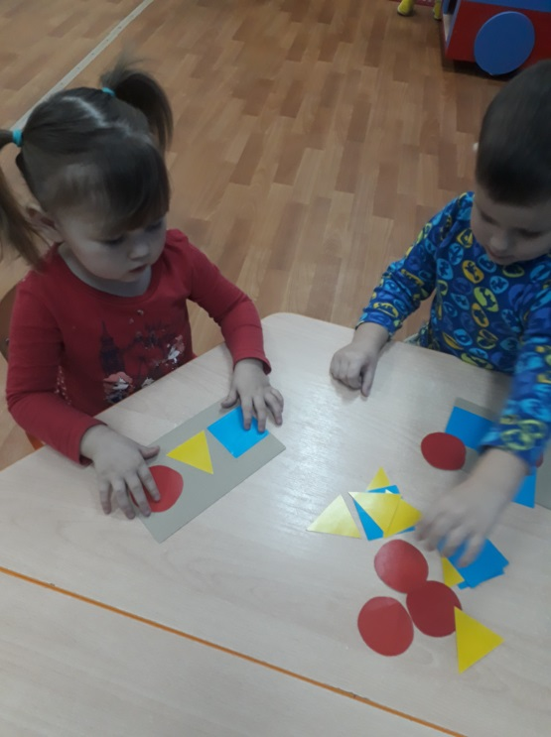
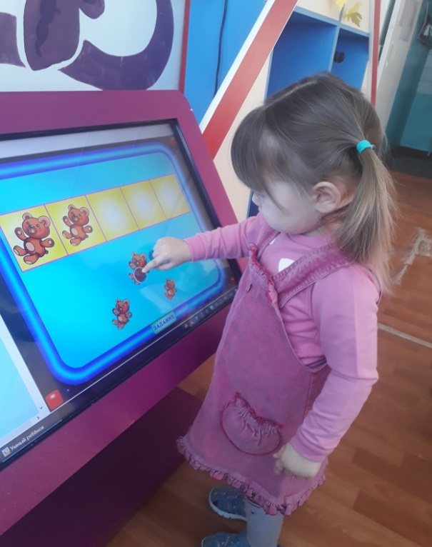
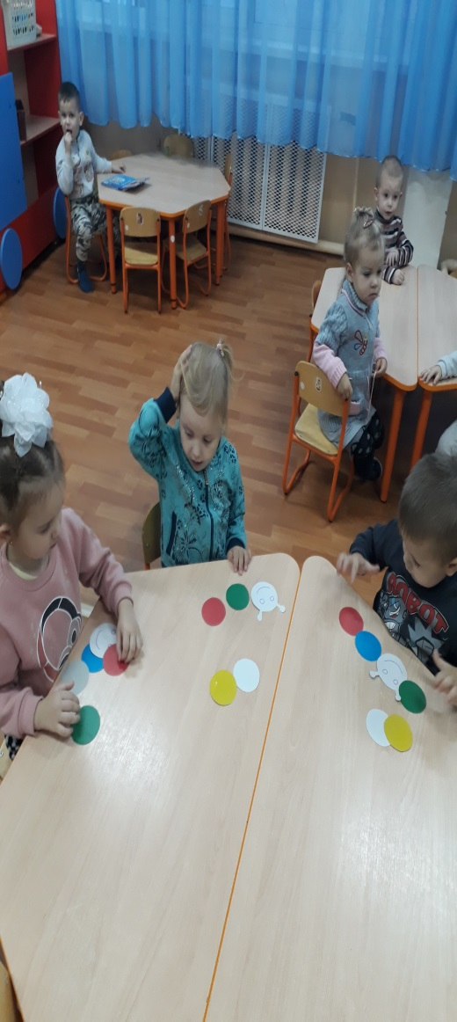
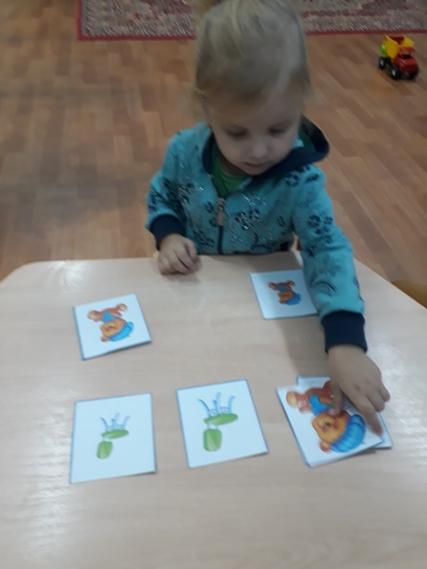
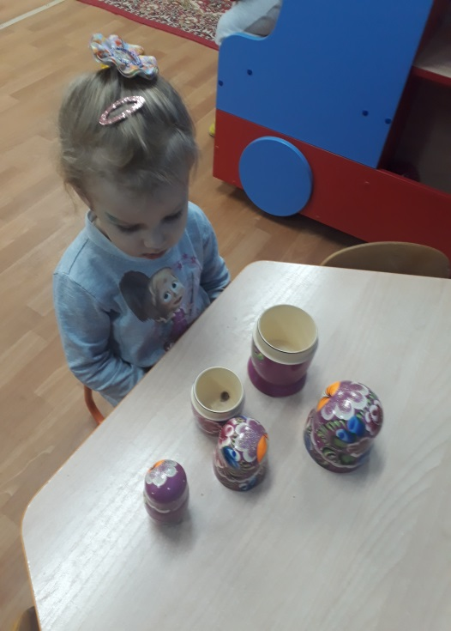
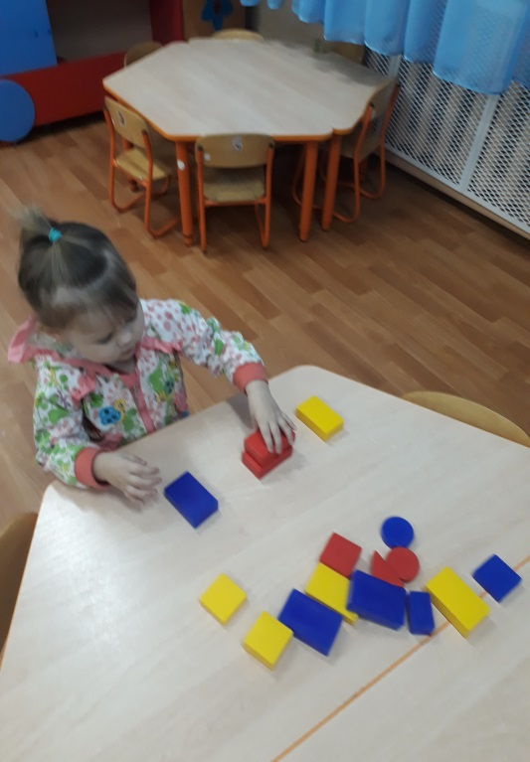
Дидактические игры

Slide 9
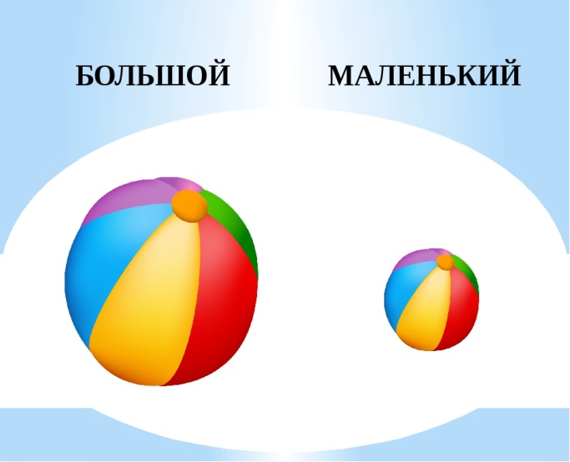
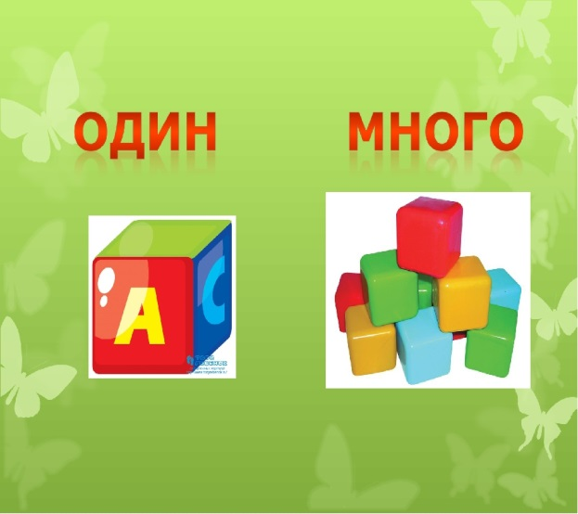
2. Формирование элементарных математических представлений
Учить формировать группы однородных предметов; различать количество предметов (один-много)
Привлекать внимание детей к предметам контрастных размеров и их обозначению в речи (большой дом – маленький домики т.д.)
Учить различать предметы по форме и называть их (кубик кирпичик, шар и пр.)
Продолжать накапливать у детей опыт практического освоения окружающего пространства; учить двигаться за воспитателем в заданном направлении

Slide 10
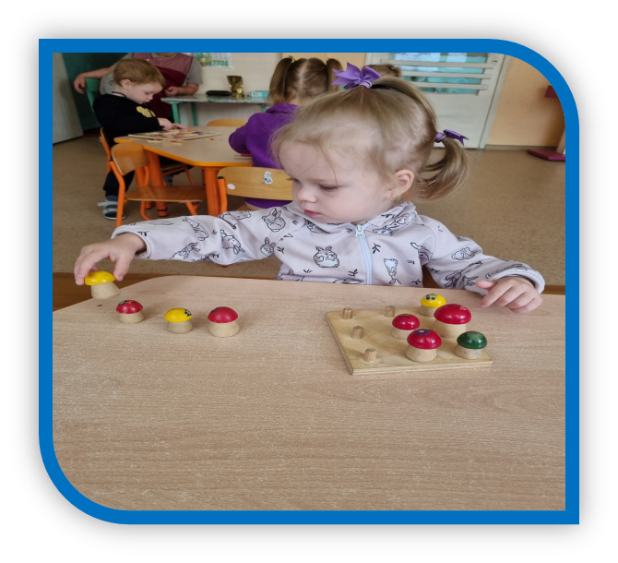
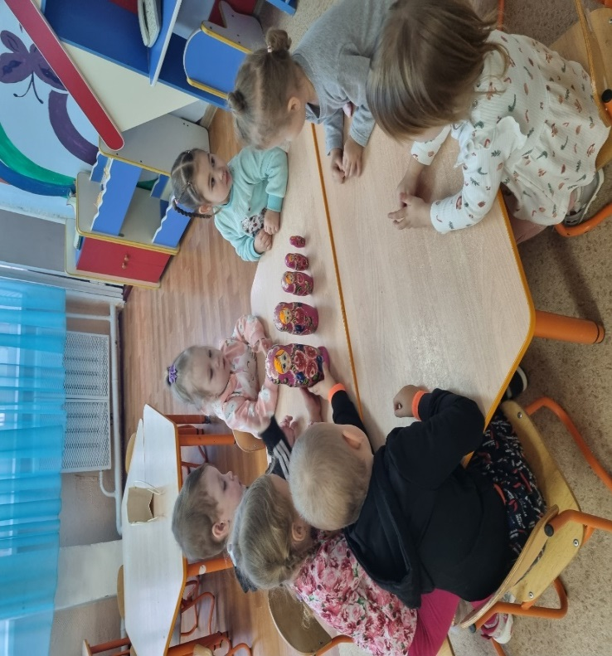
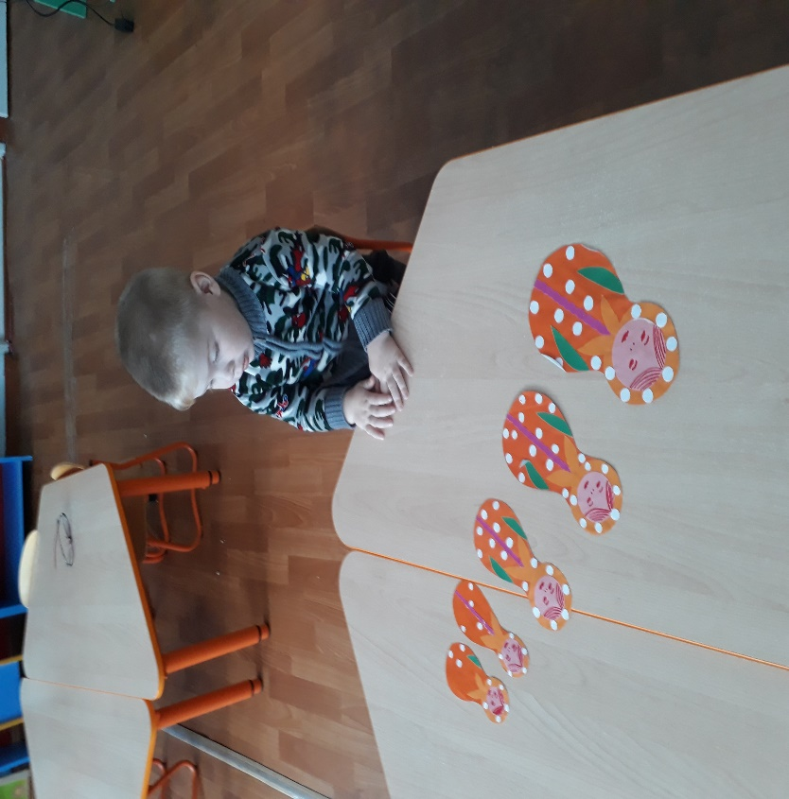
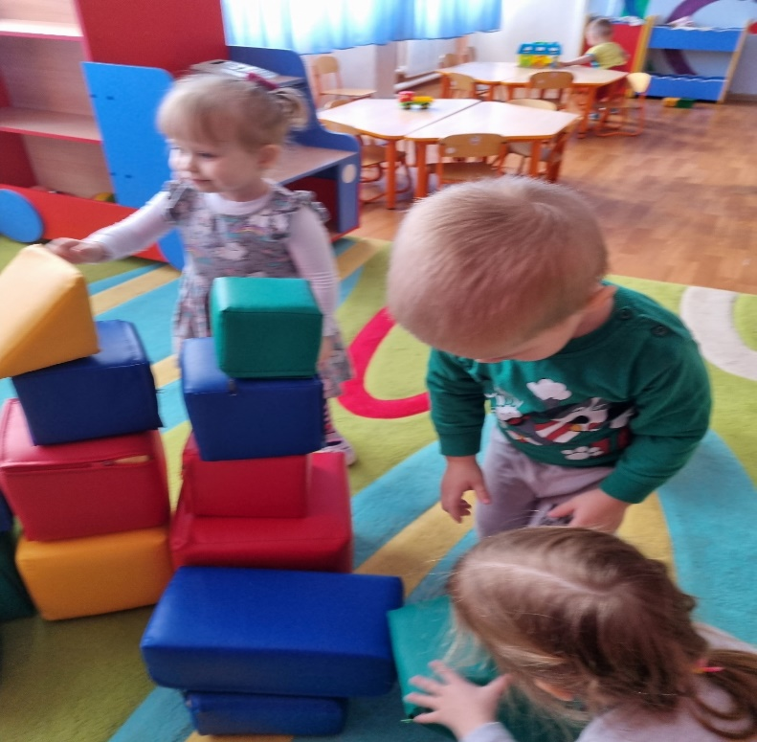

Slide 11
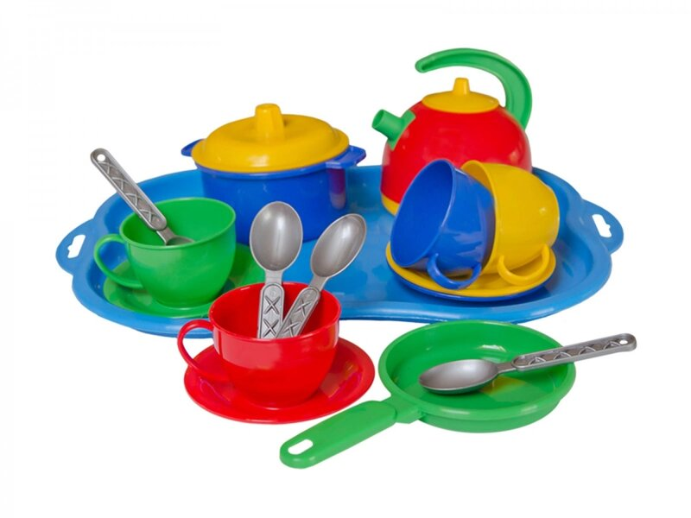
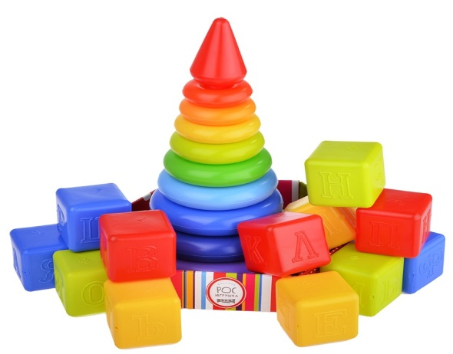

3. Ознакомление с предметным окружением
Вызвать интерес детей к предметам ближайшего окружения: игрушки, посуда, одежда, обувь, мебель, транспортные средства;
побуждать детей называть цвет, величину предметов, материал из которого они сделаны; сравнивать знакомые предметы, подбирать предметы по тождеству, группировать по способу использования;
раскрывать разнообразные способы использования предметов;
Способствовать реализации потребности ребенка в овладении действиями с предметами;
Упражнять детей в установлении сходства и различия между предметами, имеющими одинаковое название. Побуждать детей называть свойства предметов: большой, маленький, мягкий, пушистый.
Способствовать появлению в словаре детей обобщающих понятий (игрушки, посуда, одежда и пр.)

Slide 12
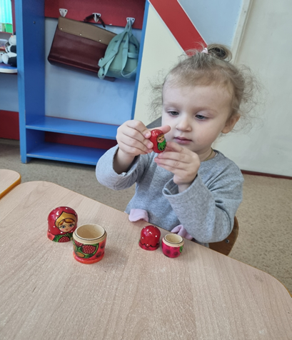
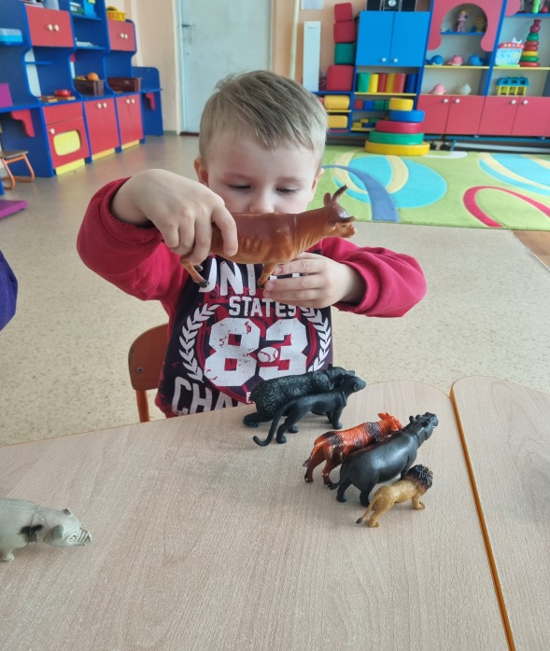
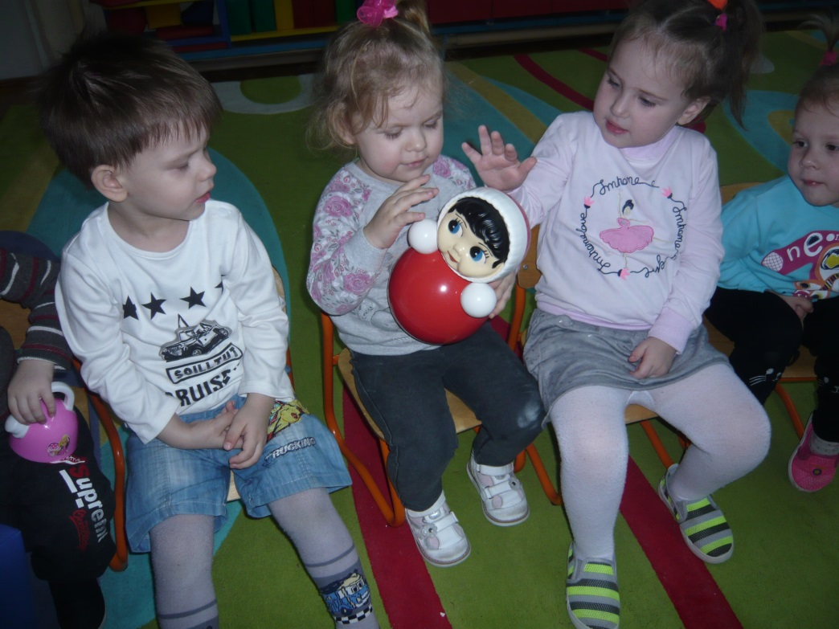
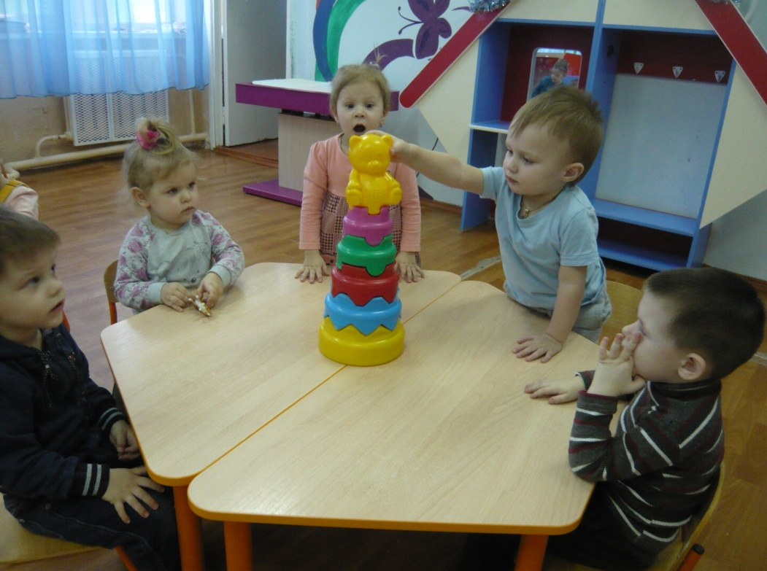

Slide 13
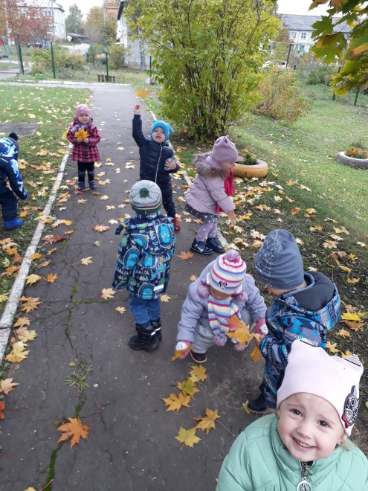
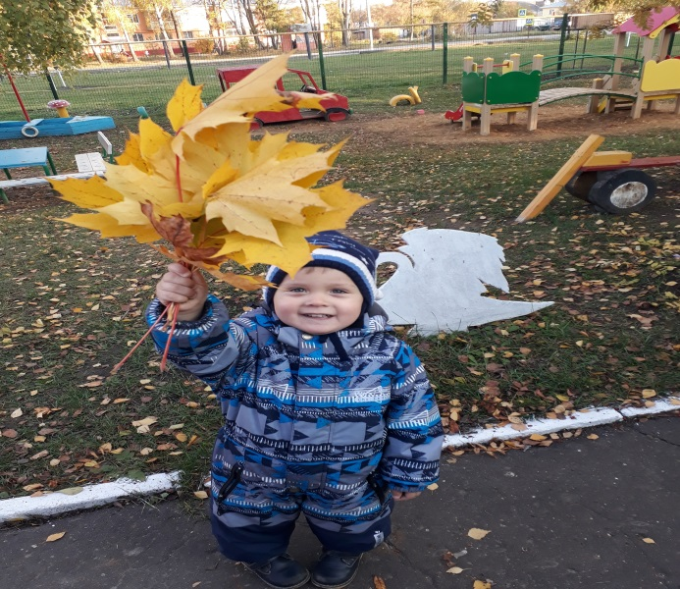
4. Ознакомление с миром природы
Создавать условия для формирования интереса детей к природе и природным явлениям; поощрять любознательность детей при ознакомлении с объектами природы.
Знакомить детей с доступными явлениями природы; помогать замечать красоту природы в разное время года.
Знакомить детей с животными и растениями ближайшего окружения.
Учить узнавать в натуре, на картинках, в игрушках домашних животных и их детенышей. С помощью сказок, картинок, игрушек знакомить с некоторыми дикими животными.
Учить различать по внешнему виду и названию привычные для данной местности овощи и фрукты.

Slide 14
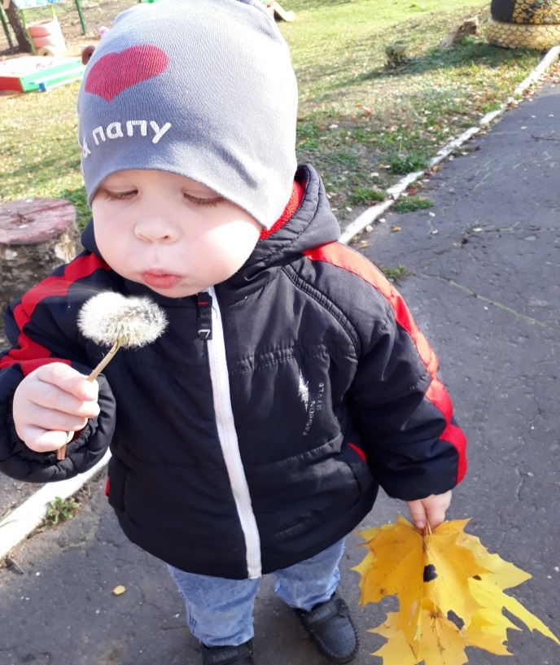
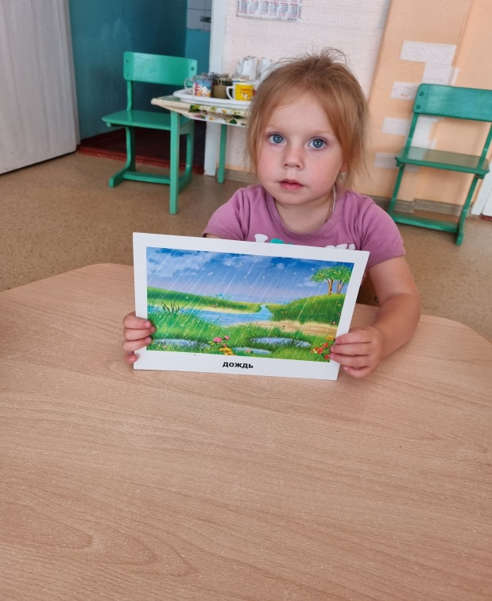
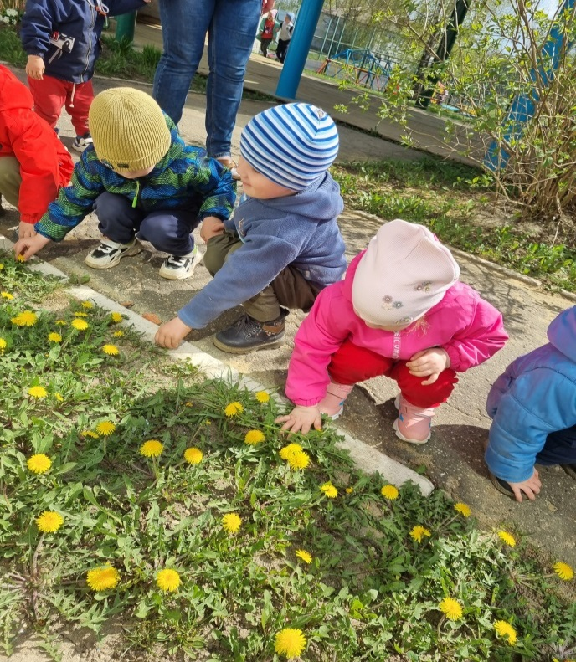
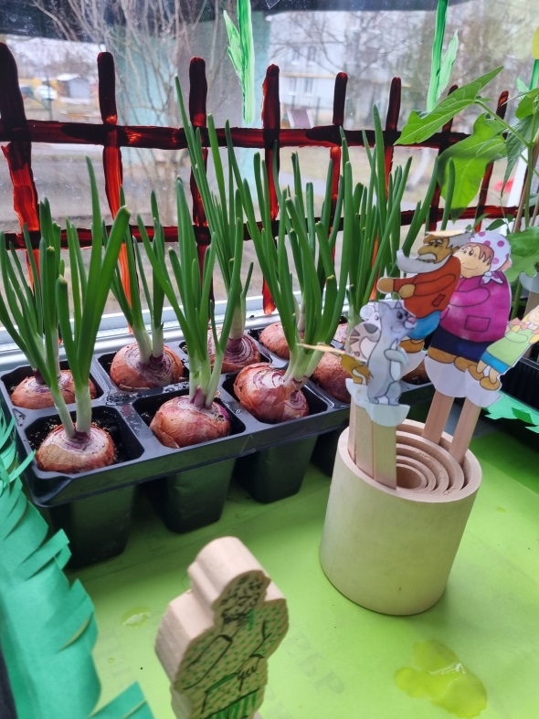
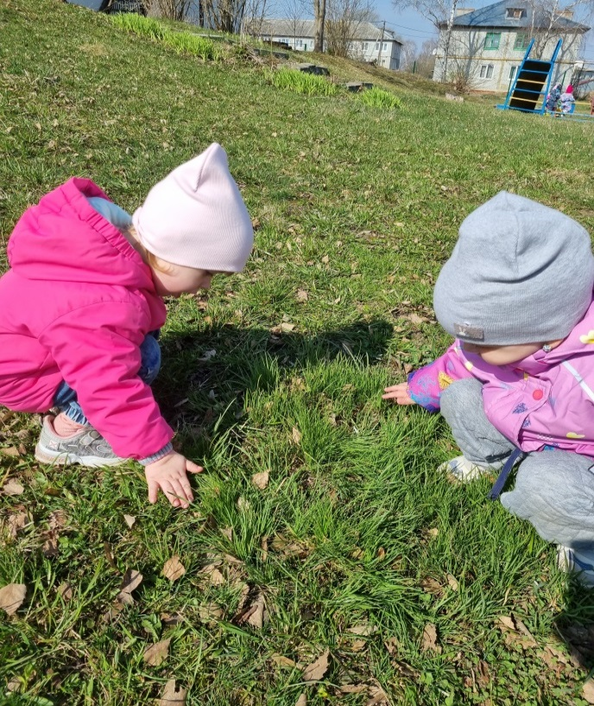
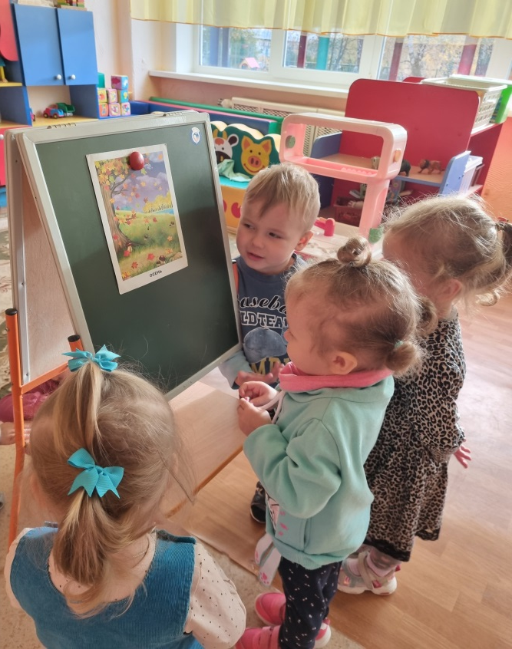

Slide 15
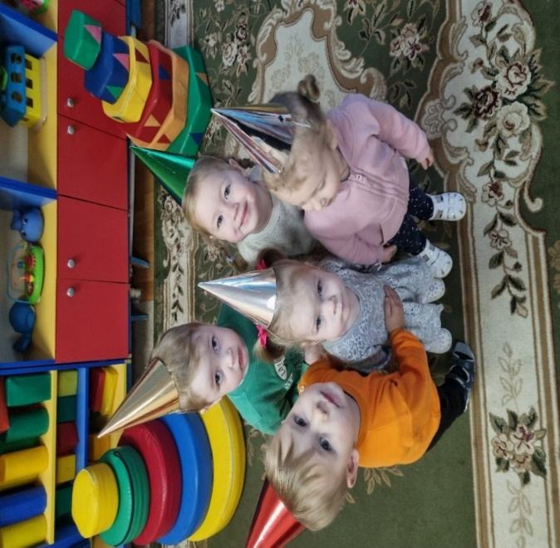
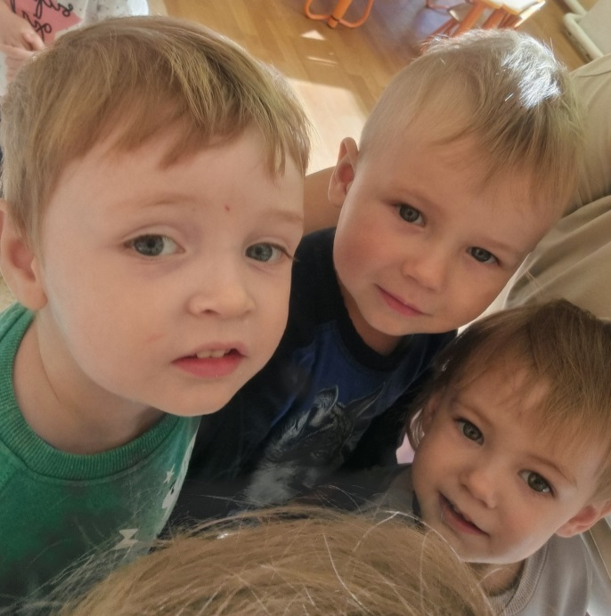
5. Ознакомление с социальным миром
Образ Я. Формировать у детей элементарные представления о себе, об изменении своего социального статуса в связи с началом посещения детского сада. Закреплять умение называть свое имя.
Первичные представления о сферах человеческой деятельности (знакомство с профессиями) Вызывать интерес к труду близких взрослых. Побуждать узнавать и называть некоторые трудовые действия.
Родная страна. Напоминать детям название города (поселка), в котором они живут

Slide 16
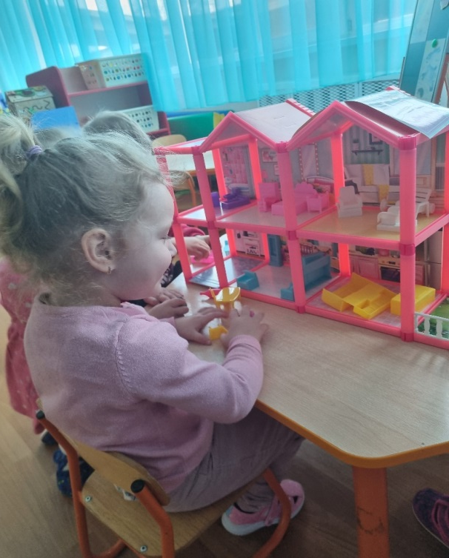
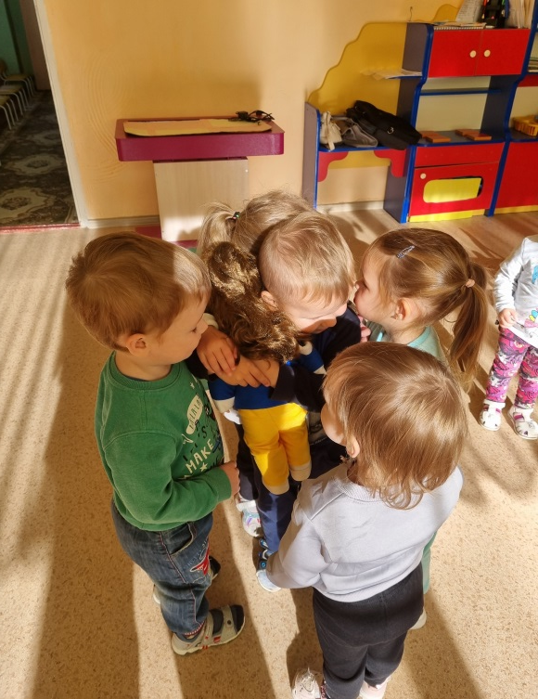
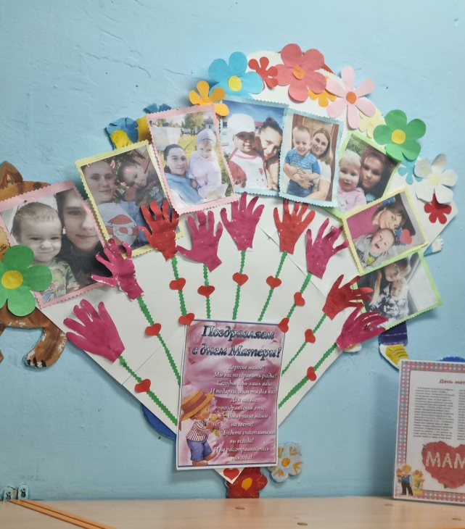
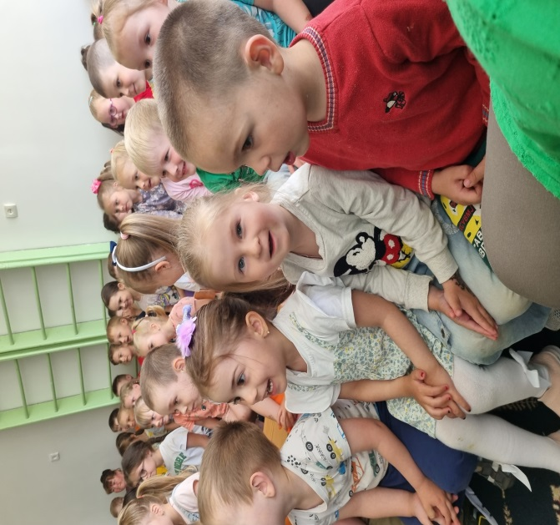
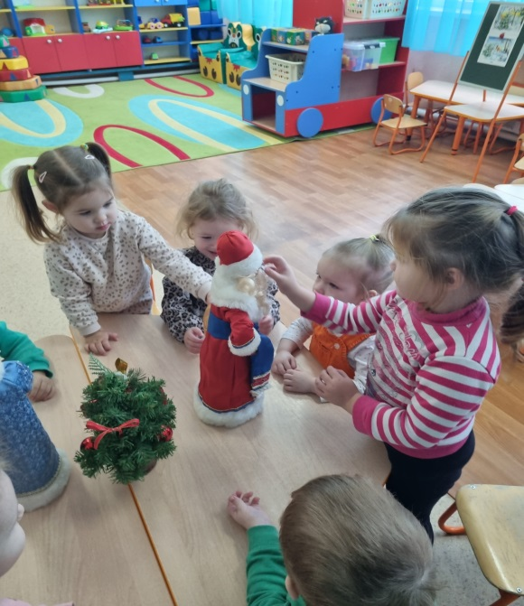

Slide 17
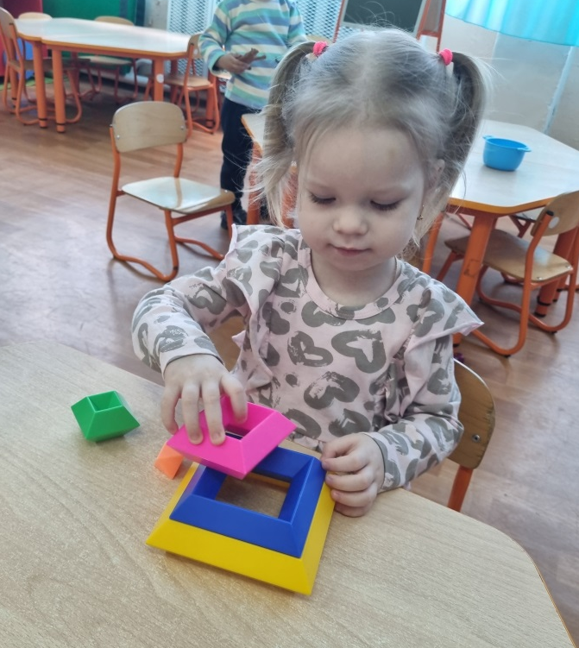
Под познавательной активностью понимают самостоятельную, инициативную деятельность ребенка, направленную на познание ребенком окружающей действительности, как проявление любознательности и определяющую необходимость решать задания, которые ставят перед ними в конкретных жизненных ситуациях.
Развитие познавательной активности актуальная проблема в дошкольных учреждениях

Slide 18
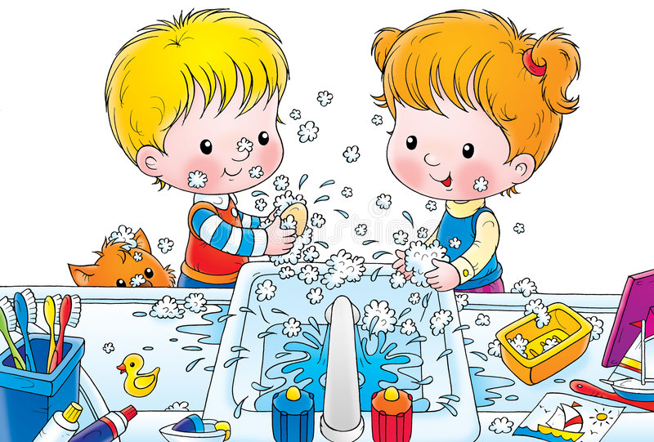
Основные направления работы по развитию
познавательной активности
1.Создание в группе предметно-развивающей
среды, определяющей значение для
развития познавательных интересов.
2.Разработка конспектов занятий с
занимательным содержанием, с
использованием проблемно - поисковых
ситуаций, проведение интегрированных
занятий.
3.Создание и использование серии развивающих
и дидактических игр.
4.Использование в работе заданий творческого
характера.
5.Широкое использование в работе опытов и
экспериментов.
6.Организация работы с родителями по вопросу
воспитания активного и успешного ребёнка.

Slide 19
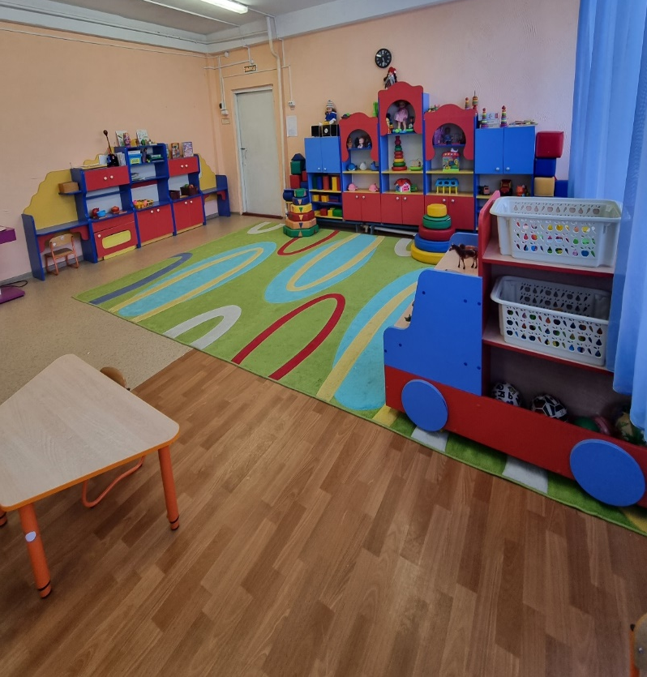
ОРГАНИЗАЦИЯ ПРЕДМЕТНО-ПРОСТРАНСТВЕННОЙ
РАЗВИВАЮЩЕЙ СРЕДЫ
Развивающая предметно-пространственная
среда, созданная в группе, способствует:
- утверждению уверенности ребенка в себе;
- даёт возможность дошкольнику
испытывать и использовать свои
способности;
- стимулирует проявление
самостоятельности, инициативности,
творчества, познавательной активности.

Slide 20
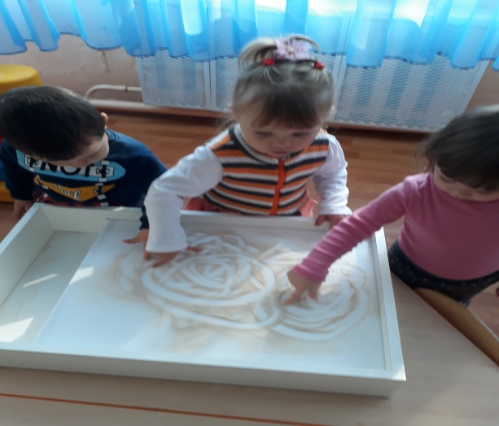





Slide 21





Slide 22

Развитие познавательных способностей и познавательного интереса детей, один из важнейших вопросов воспитания и развития детей дошкольного возраста.
От того насколько будут развиты у ребенка познавательная активность, интерес и познавательные способности, зависит его успех обучения в школе и успех его развития в целом.

Slide 23
Спасибо за внимание!

